Slide 1
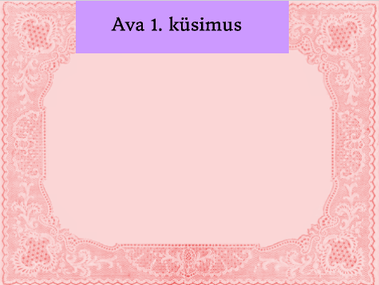
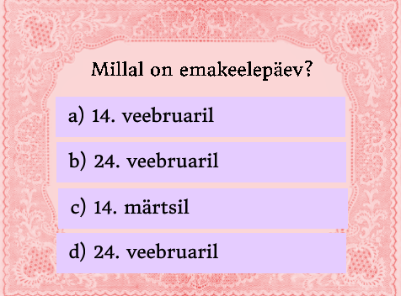
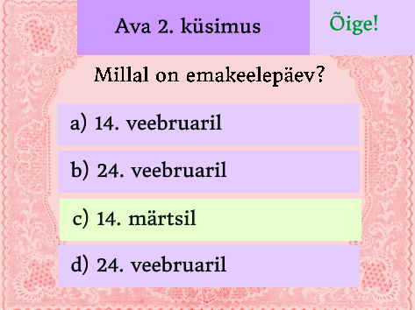
Küsimustiku
Create a Story 1
kaardid
Joonista küsimused, vastused ja
loe punkte
scratch.mit.edu

Slide 2
Küsimustiku
Create a Story 2
kaardid
Alusta esimese kaardiga ja seejärel proovi ka teisi:
Küsimuse koostamine
Vastusevariantide koostamine
Õige ja vale vastuse silt
Õige ja vale vastus
Uue küsimuse nupp
scratch.mit.edu

Slide 3
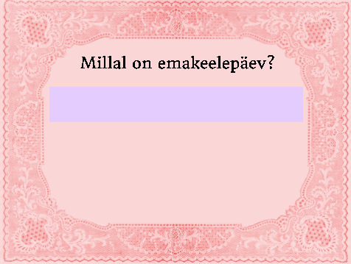
Küsimuse koostamine
Vali taust, koosta küsimus ja vastusevariandi kast.
Mälumäng
1

Slide 4
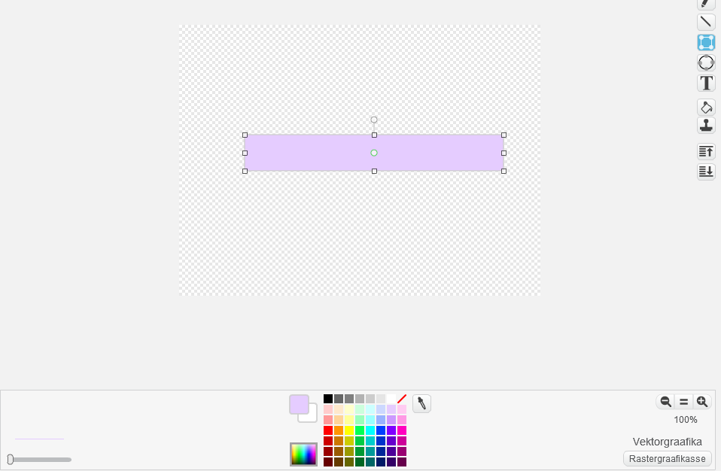
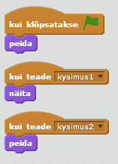
Küsimuse koostamine
scratch.mit.edu
1) TAUSTA JA SPRAITIDE LISAMINE
Vali
“Uue spraidi joonistamine”.
Vali hele taustapilt.
2) JOONISTA VEKTORGRAAFIKAS RISTKÜLIK
2) Klõpsa ristküliku joonistamisele
3) Joonista ristkülik
3) PROGRAMMEERI:
1) Klõpsa Vektorgraafika

Slide 5
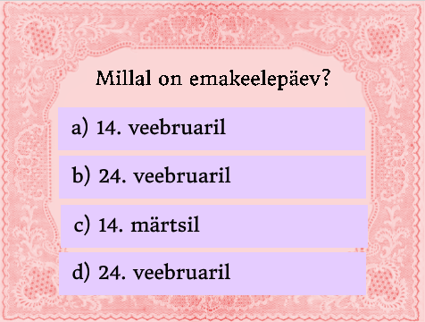
Vastusevariantide koostamine
Koosta vastusevariandid.
Mälumäng
1

Slide 6
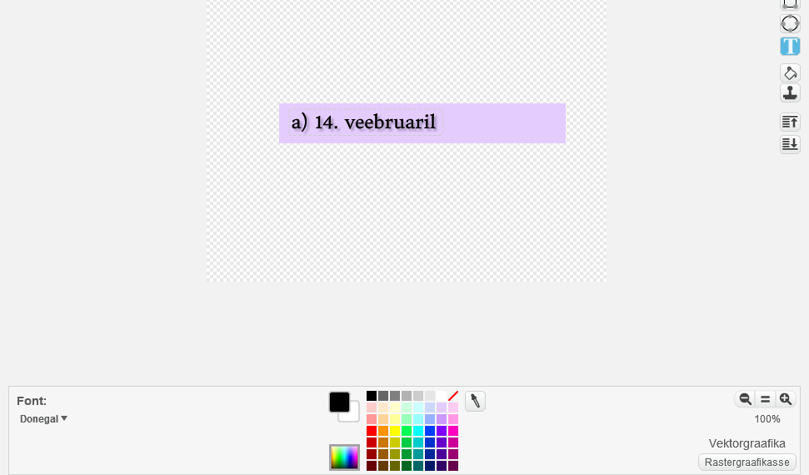
Vastusevariantide koostamine
scratch.mit.edu
1) SPRAIDI MUUTMINE
Vali vastusevariant,
mida muuta
2) TRÜKI VEKTORGRAAFIKAS VASTUSEVARIANT
2) Klõpsa teksti trükkimisele
4) Trüki vastusevariant
3) Vali kirjastiiliks Donegal
1) Klõpsa Vektorgraafika

Slide 7
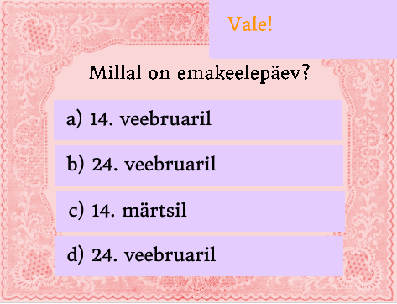
Õige ja vale vastuse silt
Joonista kastid tekstiga “Õige!” ja “Vale!”
Mälumäng
2

Slide 8
Õige ja vale vastuse silt
scratch.mit.edu
1) TAUSTA JA SPRAIDI LISAMINE
Vali “Uue spraidi joonistamine”.
Klõpsa
Ja joonista infokastid “Õige” ja “Vale”.
Siit saab lisada teksti
2) JOONISTA KASTID “ÕIGE!” JA “VALE!”
Ja joonista infokast “Vale”:

Slide 9
Õige ja vale vastus
Anna teada, kas on õige või vale vastus
Mälumäng
2

Slide 10
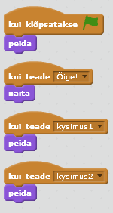
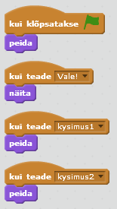
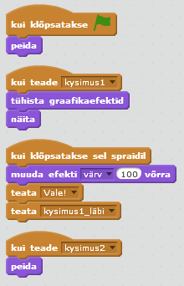
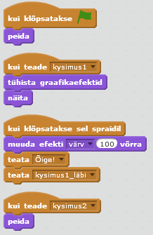
Õige ja vale vastus
scratch.mit.edu
1) PROGRAMMEERIME SILDID ”ÕIGE” JA ”VALE”
Nupu “Õige!” programmeerimine:
Nupu “Vale!” programmeerimine:
2) PROGRAMMEERIME ÕIGE JA VALE VALIKUVARIANDI
Programm kui valikuvariant on vale.
Programm kui valikuvariant on õige.

Slide 11
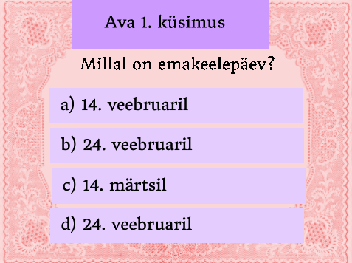
Uue küsimuse nupp
Tee nii, et planeedile klõpsates avaneb selle infosilt.
Mälumäng
3

Slide 12
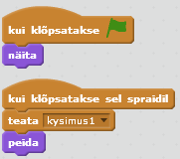
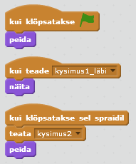
Uue küsimuse nupp
scratch.mit.edu
1) SPRAIDI LISAMINE
Vali
“Uue spraidi joonistamine” ja joonista nupp “Ava 1. küsimus” kasutades kirjastiili Dongeal.
2) PROGRAMMEERI NUPP “AVA 1. KÜSIMUS” SELLISELT:
3) LOO KA NUPP “AVA 2. KÜSIMUS” NING PROGRAMMEERI SEE:
3) JÄRGMISED KÜSIMUSED TEE KÕIK JÄRGI

